Slide 1
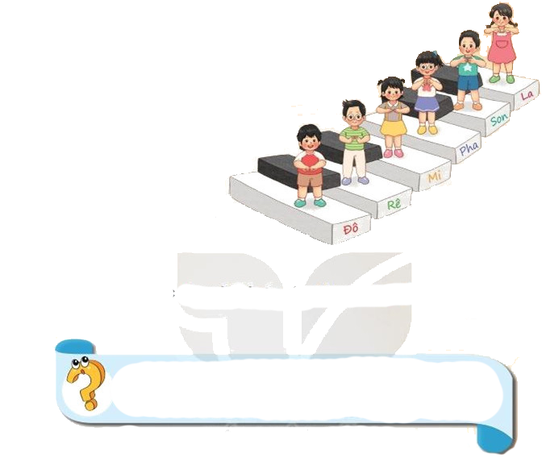
ÂM NHẠC LỚP 2
TIẾT 3
ĐỌC NHẠC BÀI SỐ 1

Slide 2
KHÁM PHÁ
Đọc mẫu và HD HS đọc cao độ 6 nốt Đồ-rê-mi-pha-sol-la
+Giới thiệu và nghe đọc mẫu.

Slide 3
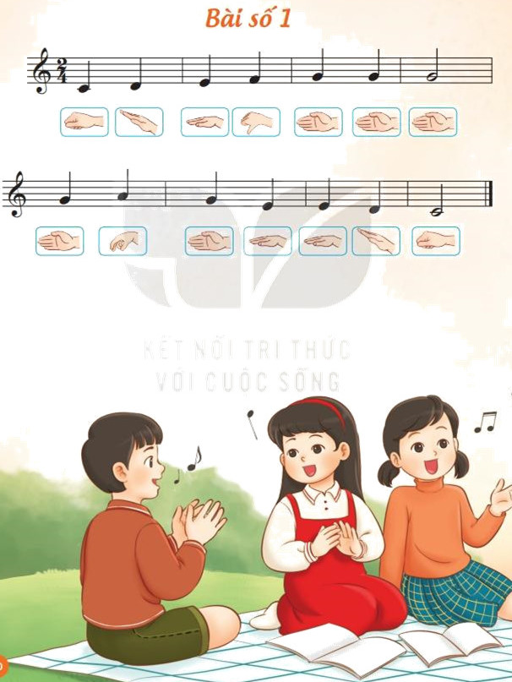
CÂU 1
CÂU 2
-Đọc mẫu và HD HS đọc tên nốt nhạc từng câu

Slide 4
-Đọc mẫu và dạy HS đọc nhạc từng câu có cao độ
CÂU 1

Slide 5
CÂU 2

Slide 6
-Đọc CẢ BÀI với nhiều hình thức

Slide 7
-GV làm mẫu ký hiệu bàn tay và yêu cầu HS thể hiện lại thế tay trên cao đọ 6 nốt
Tập đọc nhạc theo kí hiệu bàn tay

Slide 8
CÂU 1
CÂU 2
- GV đọc nhạc và làm kí hiệu bàn tay mẫu từng câu và hướng dẫn HS đọc theo kết hợp làm thế tay bài đọc nhạc với các hình thức

Slide 9
VẬN DỤNG – SÁNG TẠO:
Nghe và vỗ tay mạnh − nhẹ theo hình(Tiếp).
- HD HS đếm số và vỗ tay theo hình tiết tâu: bông hoa đỏ vỗ tay mạnh; bông hoa vàng vỗ tay nhẹ
1 2 3 1 2 3 1 2 3

Slide 10
Thực hiện vỗ tay mạnh nhẹ ở các hình thức

